Slide 1
Liz Mockup

Slide 2
Field Definition
System

Slide 3
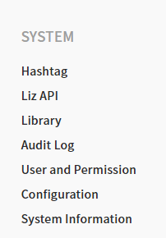
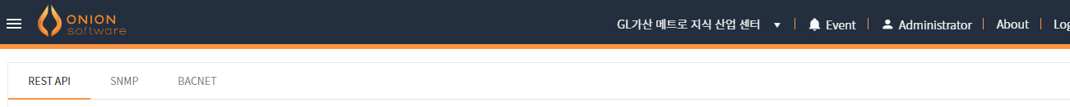
Field Definition
Liz API는 전용 App으로 독립되므로 삭제
Field Definition 메뉴를 추가합니다.
Category and Type Point Type Point Measure Manufacturer and Model Maintenance Provider

Slide 4


Category and Type
builtin category는 편집, 삭제 불가.
Category and Type Point Type Manufacturer and Model Maintenance Provider
Category
Electric Power
Electric Power
+ ADD DEVICE TYPE
HVAC
grid
Building Facilities
Add Device Type
Grid Attributes
Button Section (icon) | X
Common Functions | Export
Check Column | X
Hover Icon | Edit, delete (선택적)
Paging Section | X
Search Type | X
Size | 가변
Grid Fields
Name | Type | JSON | Width | Default | Description
Id
Name |  |  |  | O
Type |  |  |  | O | Builtin or 공백문자 (Builtin type은 편집과 삭제 불가)
Description |  |  |  | O
Add Device Category

Slide 5
Category and Type : Add/Update Popup
Device Category
Device Type
* Name
* Name
Description
Description
OK
Cancel
OK
Cancel

Slide 6
Point Type
Category and Type Point Type Manufacturer and Model Maintenance Provider
Point Type
+ ADD POINT TYPE
grid
Grid Attributes
Button Section (icon) | X
Common Functions | Export
Check Column | X
Hover Icon | Edit, delete (선택적)
Paging Section | X
Search Type | X
Size | 가변
Grid Fields
Name | Type | JSON | Width | Default | Description
Id
Name |  |  |  | O
Type |  |  |  | O | Builtin or 공백문자열 (Builtin type은 편집과 삭제 불가)
Description |  |  |  | O

Slide 7
Point Type : Add / Update Popup
Point Type
* Name
Description
OK
Cancel

Slide 8
Manufacturer and Model
Category and Type Point Type Manufacturer and Device Model Maintenance Provider
Manufacturer
LS 산전
LS 산전
+ ADD DEVICE MODEL
에이알
grid
Moxa
Add Device Model
Grid Attributes
Button Section (icon) | X
Common Functions | Export
Check Column | X
Hover Icon | Edit, delete
Paging Section | X
Search Type | X
Size | 가변
Grid Fields
Name | Type | JSON | Width | Default | Description
Id
Device Model |  |  |  | O
Description |  |  |  | O
Add Manufacturer

Slide 9
Manufacturer and Model : Add/Update Popup
Manufacturer
Device Model
* Name
* Name
Description
Description
OK
Cancel
OK
Cancel

Slide 10
Maintenance Provider
Category and Type Point Type Manufacturer and Model Maintenance Provider
Maintenance Provider
+ ADD MAINTENANCE PROVIDER
grid
Grid Attributes
Button Section (icon) | X
Common Functions | Export
Check Column | X
Hover Icon | Edit, delete
Paging Section | X
Search Type | X
Size | 가변
Grid Fields
Name | Type | JSON | Width | Default | Description
Id
Name |  |  |  | O
Description |  |  |  | O

Slide 11
Maintenance Provider : Add / Update Popup
Maintenance Provider
* Name
Description
OK
Cancel

Slide 12
Library > QR Code
System

Slide 13
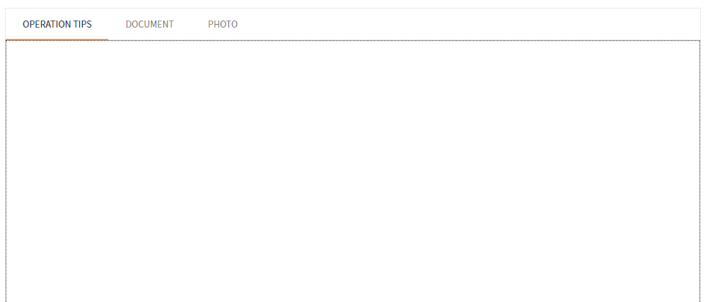



QR Code
QR Code 일괄 인쇄 기능을 제공하기 위한 메뉴입니다.
QR CODE
Select Device
Clear
Export
QR Code Color
Image Size
https://www.telerik.com/kendo-vue-ui/components/inputs/slider/controlled/
 | Name | 4F_항온항습기_45
 | Type | CRAC
 | Location | 4F / 서버룸
 | Group
 | Name | 4F_항온항습기_45
 | Type | CRAC
 | Location | 4F / 서버룸
 | Group
scroll

Slide 14
Multi Channel Interface Converter
Device

Slide 15
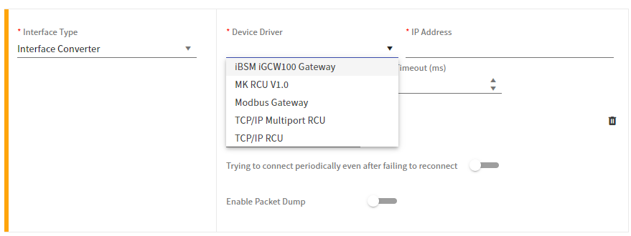
이 drive는 single interface converter용이 아니고
multi-channel interface converter용 driver 이므로 여기서 삭제하고
multi-channel interface converter에서 선택되도록 수정합니다.

Slide 16
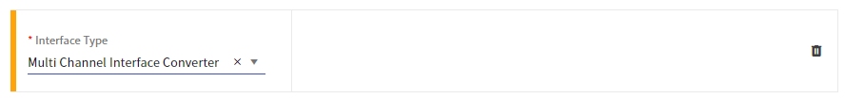
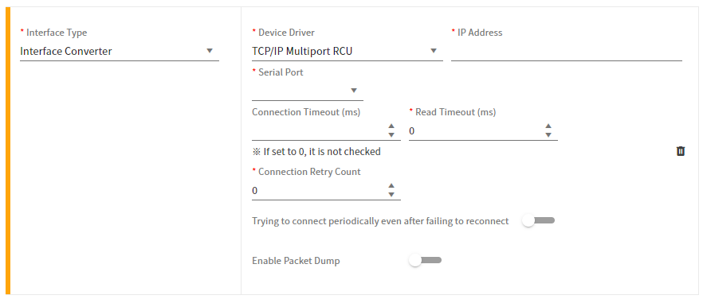

TCP Port Count
로 변경합니다.

Slide 17
Import Devies
Device

Slide 18
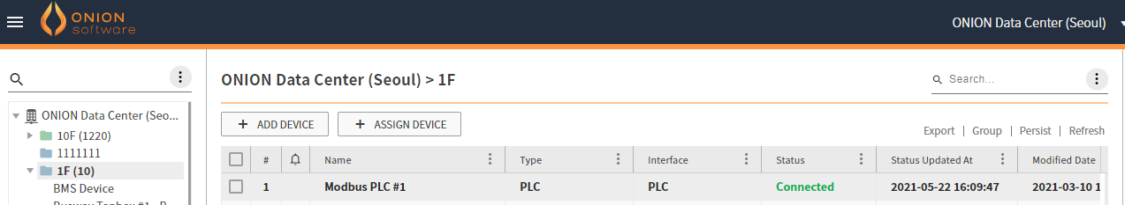
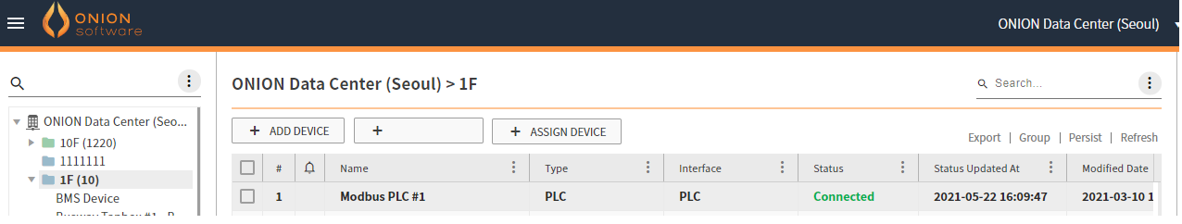

AS-IS
TO-BE
root group 또는 Static group이 선택된 경우 Excel 파일을 통해 device를 일괄 등록하는 “Import Devices” 버튼을 제공합니다.

Slide 19

Import Devices
* Excel File
Add multiple new devices or update multiple existing devices in bulk by importing a pre-prepared excel file.
Download Empty Templeate
template file 다운로드

Slide 20
Imported Devices
Connected to PLC SNMP
grid
Grid Fields
Name | Type | JSON | Width | Default | Description
Id
Device Model |  |  |  | O
Description |  |  |  | O

Slide 21
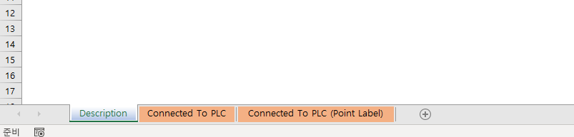
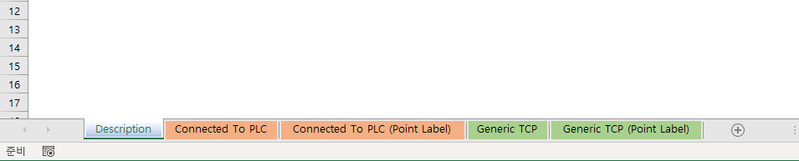
Excel Template File
interface type 별로 device에 정의되는 항목이 다르므로 시트로 구분합니다.
첫 개발은 “Connected To PLC“ 유형의 장비 일괄 등록 기능을 우선 작업하기로 합니다.
앞으로 일괄 등록 기능이 다른 Interface Type까지 확장되면
아래와 같이 템플릿의 시트가 추가될 것입니다.

Slide 22
Connected To PLC Excel Template
to Stephen

Slide 23
User Report
Report

Slide 24
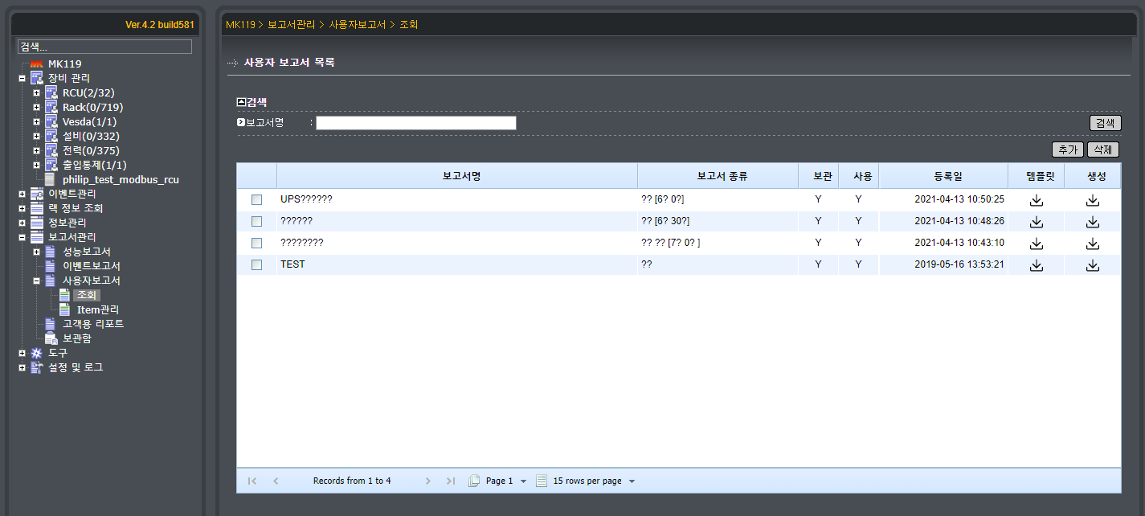
mk119에서 제공하는 사용자 정의 보고서 기능을 liz에서도 지원되도록 합니다.
mk119 사용자 보고서와 동일한 기능 지원.
mk119 사용자 보고서 migration 지원

Slide 25
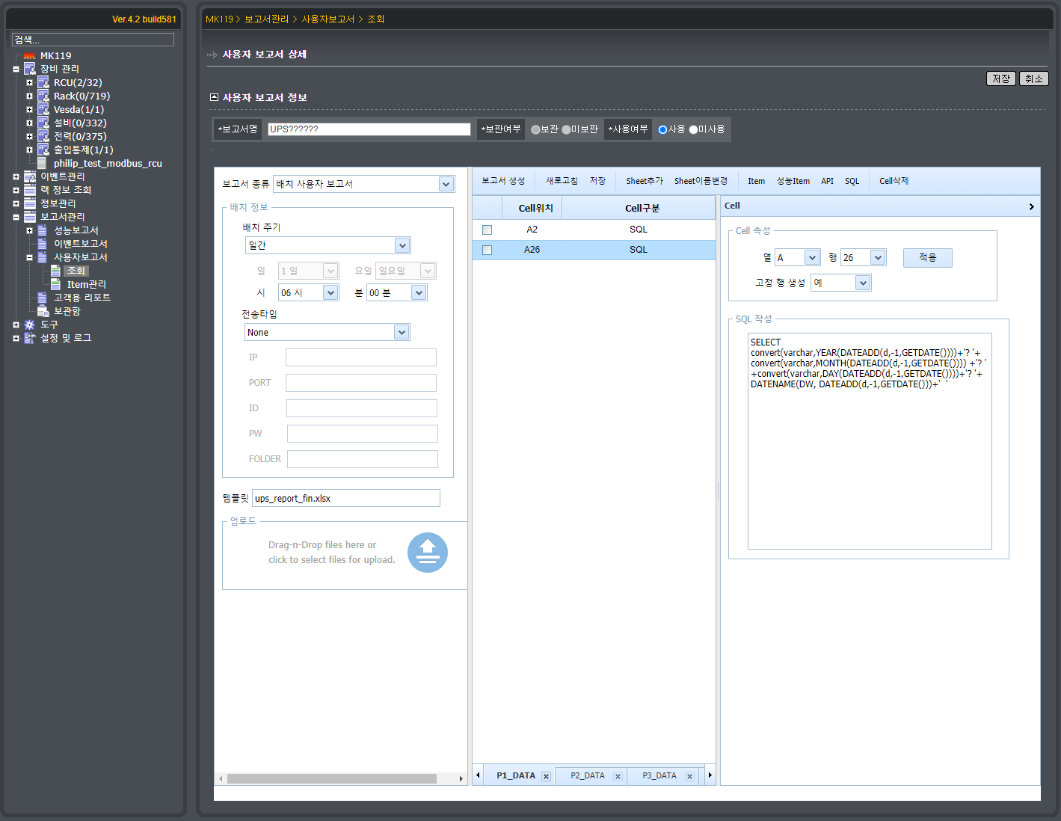
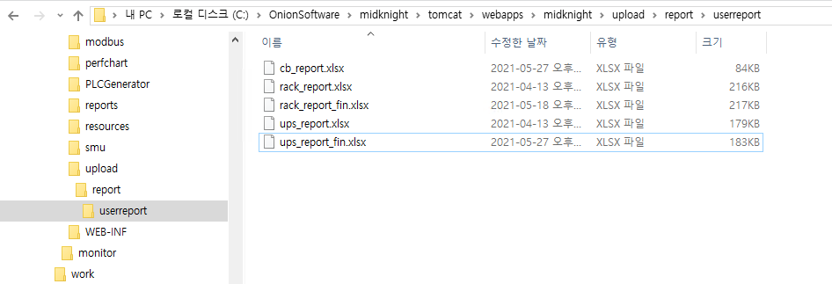
(Xabi) Liz로 반영돼야할 Cell Type
Item
SQL
유형 별 Cell 추가 버튼
보고서 생성 스케쥴 설정
Cell 설정
템플릿 파일 업로드
업로드된 파일은 아래 경로에 위치
Sheet

Slide 26
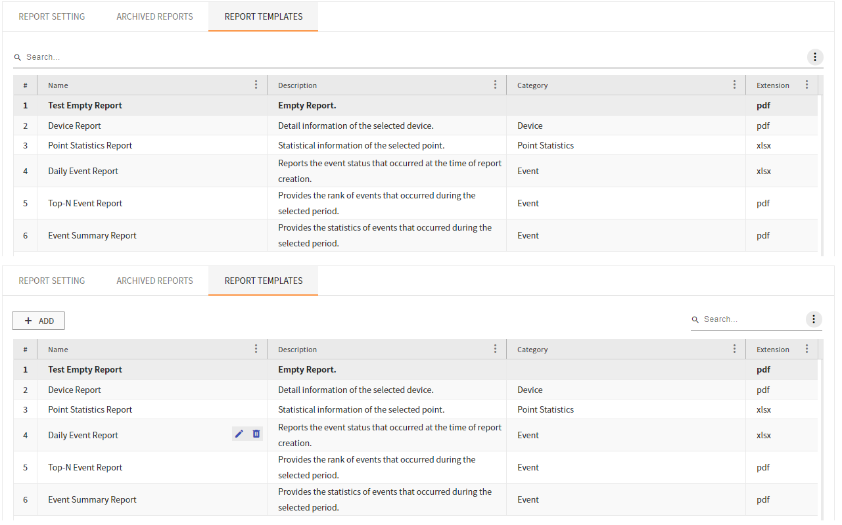
AS-IS
User Report Template
TO-BE
built-in report template : 편집, 삭제 불가
user report template : 편집, 삭제 기능 제공.

Slide 27

User Report Template
Step 1
Step 2
General
Data Source
* Name
No Image
Description
* Report Category
* Report Type
* Template File
Thumnail Image

Slide 28
User Report Template
Step 1
Step 2
General
Data Source
왼쪽 tree 항목 선택에 따라 가변

Slide 29


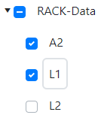
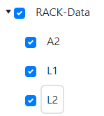
+ Sheet
+ Sheet
+ Cell
+ Sheet
+ Delete
+ Delete
add sheet (check 항목이 없을 경우는 항상)
add cell (sheet 노드가 선택되었을 때만 show)
delete 버튼 (check 항목이 하나 이상일 때 show)

Slide 30


User Report Template
Step 1
Step 2
General
Data Source
Sheet Name
RACK-Data
Save

Slide 31
User Report Template
Step 1
Step 2
General
Data Source
Cell Column
Cell Row
고정 행 생성?
Data Source
Latest Data
Daily Statistics
Point Data from Log Database
User SQL
Data Source 선택에 따라 변화

Slide 32


Data Source
Data Source
Latest Data
Daily Statistics
???
Daily , Weekly, Monthly
??
Daily Statistics
??
Daily Statistics

Slide 33
Data Source
Data Source
Point Data from Log Database
User SQL
SQL
SQL Editor (syntax coloring 지원)

Slide 34
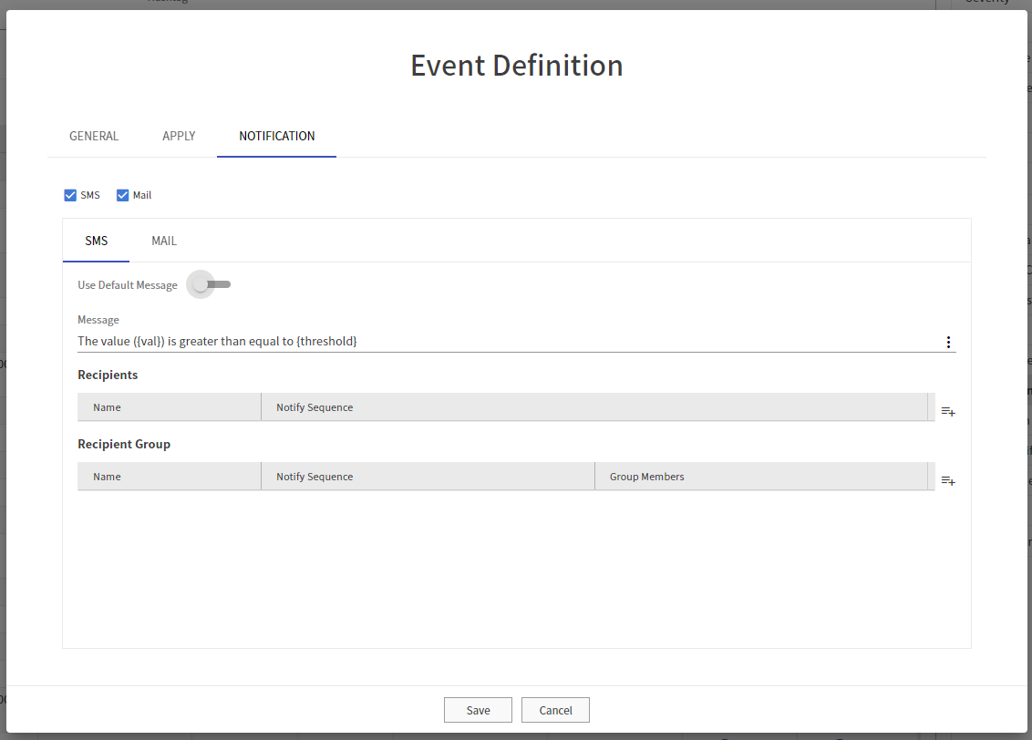
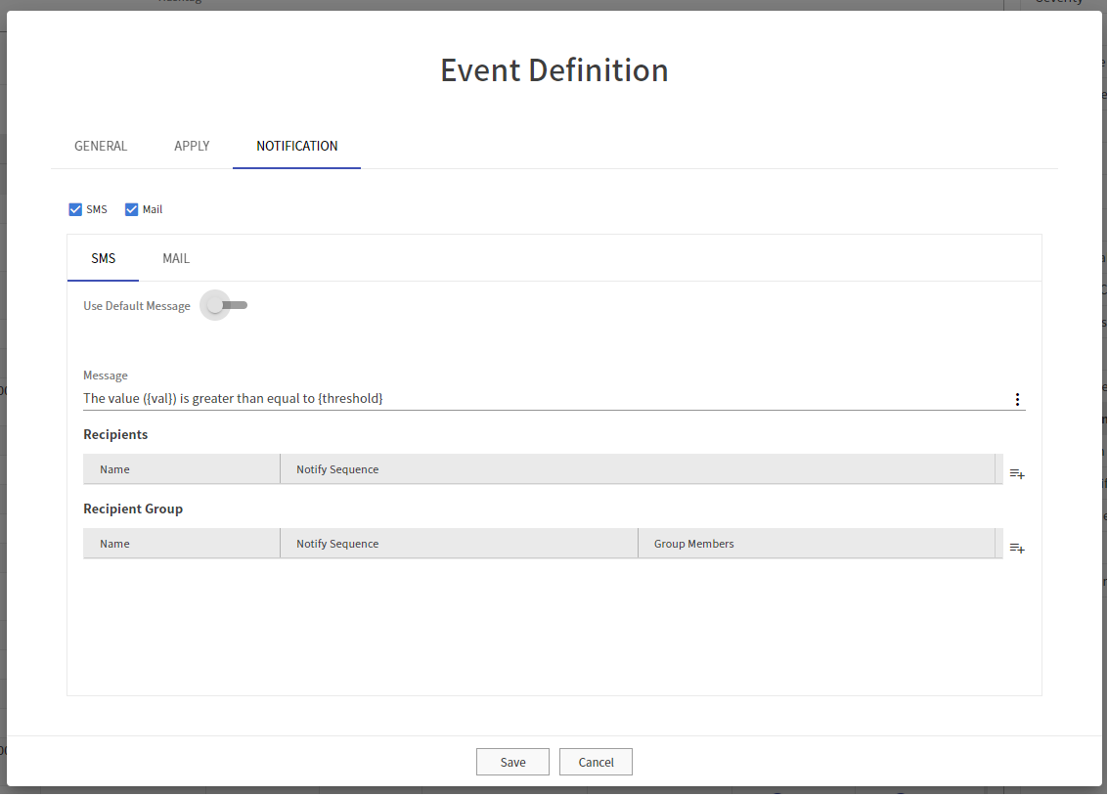

AS-IS
TO-BE
Append Mobile Application Link
AlarmNotifyContext Entity에 신규 필드로 추가하고
Admin에서 SMS Message 본문 생성 시 link를 첨부하도록 개발합니다.

Slide 35
Liz Lift
Liz App

Slide 36
Lift UI Flow
1
Welcome to Lift
Lift is an application for migrating previous mk119 systems to MK119 v10.
Click next to start migration.
finish, next
2
Configuration File
server.xml, license.xml 파일 선택
next
server.xml 정보로 mssql server 접속...
3
Connect to System Database
접속 실패 시 : 접속 정보 입력 화면 (ip, port, db, id, password)
next
재 접속... 실패하면 현재 화면을 계속 유지.
성공 시... 주요 설정 정보를 확인하고 이슈가 있다면 → Migration Limitations
4
Migration Limitations
The some configuration cannot be migrated.
주요 설정 정보 확인 결과 마이그레이션이 불가한 항목을 나열하고 그래도 계속할 것인지? 여부를 확인.
특히 사용자 권한 (장비 권한)에 대한 정보를 이관이 불가함을 공지합니다.
next
customer 정보를 로딩
5
Tenant Information
정상적으로 로딩되었다면 보이지 않는 페이지.
Tenant 정보 로딩 과정에서 문제가 있을 때, 해당 내용을 출력.
next
device 정보 로딩.

Slide 37
Lift UI Flow
6
Devices that cannot be migrated
로딩 결과 마이그레이션할 수 없는 device 목록과 이유를 출력.
The following devices cannot be migrated because the Liz system does not support them.
next
7
Devices to be migrated
migration할 device를 모두 출력하고 값이 설정되지 않은 항목은 편집 가능하도록 grid를 editable하게 제공.
예를들어 device type이 지정되지 않는 경우는 붉은색으로 표시.
next
필수 항목이 누락된 device가 있다면 : Check and set the required properties.
모두 입력되었다면 point 정보를 로딩.
8
Points that cannot be migrated
로딩 결과 마이그레이션할 수 없는 point 목록과 이유를 출력.
The following points cannot be migrated because the Liz system does not support them.
next
9
Points to be migrated
migratio할 point 정보를 화면에 출력
next
이벤트 정보를 로딩

Slide 38
Lift UI Flow
10
Event Definitions that cannot be migrated
이벤트 정로를 로딩한 결과 마이그레이션 할 수 없는 항목이 있을때 보여지는 페이지.
The following event definitions cannot be migrated because the Liz system does not support them.
next
성능 별칭(point collection)을 로딩합니다.
11
Point Collections that cannot be migrated
로딩 결과 마이그레이션 할 수 없는 성능별칭 (Point Collections)과 불가한 이유를 보입니다.
The following point collections(perf alias) cannot be migrated because the Liz system does not support them.
next
pue 설정을 로딩합니다.
12
PUE settings that cannot be migrated
로딩 결과 마이그레이션 할 수 없는 PUE 설정과 이유를 보입니다.
The following PUE settings cannot be migrated because the Liz system does not support them.
next
SERVER_PERFREPORT 저장 상황을 확인합니다.
13
Specifies the period of data that needs to be migrated.
server_perfreport 테이블에서 데이터를 이관할 기간을 지정합니다. (from ~ to)
next

Slide 39
Lift UI Flow
14
Migration in progress.
migration 진행 상황을 보입니다.
끝날 때 까지 버튼을 show하지 않고 있다가 모두 끝나면...
타이틀을 Migration is completed로 출력.
Finish 버튼을 show
Finish 버튼 클릭 시 app을 종료하고 apps 화면으로 이동.
중간에 에러가 발생하였다면.
Migration Error Occured로 타이틀 변경.
Finish와 Delete All 버튼 show
Delete All 버튼 클릭 시 이관된 모든 데이터 삭제....
Finish 버튼 클릭 시 app을 종료하고 apps 화면으로 이동.

Slide 40
Welcome to Lift
Welcome to Lift
Lift is an application for migrating previous mk119 systems to MK119 v10.
Click next to start migration.
Next

Slide 41
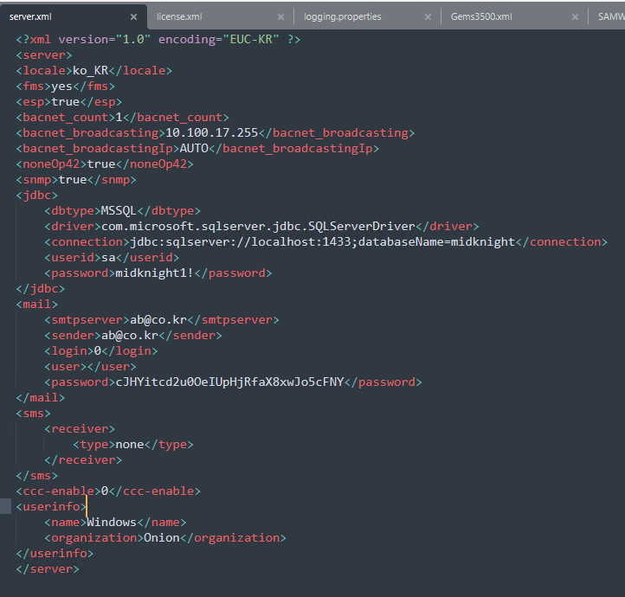
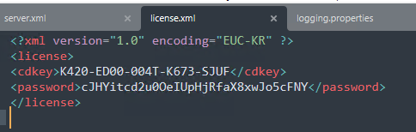
Specify Configuration File
Specify Configuration Files
Specify the MK119 system configuration files.
server.xml
...
license.xml
...
Previous
Next
선택된 xml 파일을 liz 서버로 업로드해서 파싱하고 database로 접속을 시도합니다.

Slide 42
Connect to System Database
server.xml 파일에 기재된 접속 정보로 접속할 수 없을 경우 보입니다.
대부분 xml에는 localhost로 기재되기 때문에 본 화면이 나타날 것입니다.
api를 호출해서 xml에 설정된 값을 초기값으로 보입니다.
Connect to System Database
Specify the information to connect to the system database.
Host
Port
1433
Database
User Name
Password
Previous
Next
접속을 시도하고 실패하면 발생한 오류 메시지를 팝업으로 보임.
성공하면 팝업 없이 다음 화면으로 이동.
Connection Failed
connection failure message
Close

Slide 43
Migration Limitations
주요 설정(사용자, 권한 정보를 포함해서....)을 검토하고
마이그레이션 할 수 없는 사항이 있을 경우 보임.
Migration Limitations
The some configuration cannot be migrated.
There are the following limitations, but do you still want to proceed with the migration?
마이그레이션 할 수 없는 설정들을 텍스트로 출력.
Previous
Next
특히 사용자 권한 (장비 권한)에 대한 정보를 이관이 불가함을 공지합니다.
사용자 보고서는 별도 “커스터마이징”이 필요함을 공지합니다.

Slide 44
Tenant Information
Tenant 정보를 로딩하는 과정에 이슈가 있다면 보이는 화면입니다.
문제가 없었다면 이 페이지는 skip됩니다.
Tenant Information
There are some issues while loading tenant information.
Do you want to proceed with the migration?
로딩 과정에 이슈를 출력
Previous
Next

Slide 45
Devices that cannot be migrated
MK119 device정보를 로딩하고 마이그레이션 할 수 없는 device와 그 사유를 출력합니다.
모두 마이그레이션 가능하다면 이 페이지는 skip 합니다.
Grid Attributes
Button Section (icon) | X
Common Functions | Export
Check Column | X
Hover Icon | X
Paging Section | X
Search Type | 1
Size | 가변
Devices that cannot be migrated
The following devices cannot be migrated.
Do you want to continue the migration even if these devices are excluded?
grid
Grid Fields
Name | Type | JSON | Description
Id
Name
Group Name
Device Type
Facility Type
RCU Type
Connection Method
Protocol
IP Address
Port
Description
Why can’t migrate |  |  | 마이그레이션 할 수 없는 이유... 이 항목을 붉은색으로 출력합니다. (예) The protocol is not supported. (예) Unsupported RCU type.
Previous
Next

Slide 46
Devices to be migrated
마이그레이션 진행할 device 목록을 모두 보입니다.
mk119 device type 체계와 liz가 서로 다르기 때문에 type을 지정할 수 없는 경우를 대비해서
사용자가 타입을 변경할 수 있도록 edit 기능을 제공하기로 합니다.
또, 마이그레이션에서 제외시킬 항목을 뺄 수 있도록 Check box를 제공하고 하나라도 클릭하면 delete 버튼이 show되도록 합니다.
Grid Attributes
Button Section (icon) | X
Common Functions | Export
Check Column | O
Hover Icon | X
Paging Section | X
Search Type | 1
Size | 가변
Devices to be migrated
The following devices are to be migrated.
If the device type is incorrect or empty, please correct it.
grid
Grid Fields
Name | Type | JSON | Description
Id
Name
Group Name
Device Type
Facility Type
RCU Type
Connection Method
Protocol
IP Address
Port
Description
New Device Category |  |  | drop-down : 새로운 device category (파란색 bold), undefined일 수 있음.
New Device Type |  |  | drop-down : 새로운 device type (파란색 bold). undefined일 수 있음.
Previous
Next
Previous
Delete
Next
grid 기본 sortin으로 undefined인 것이 우선 보이도록 합니다.
Next : undefined 항목이 있으면 모두 선택하도록 종용해야.
팝업 : There are devices which no type is specified.

Slide 47
Points that cannot be migrated
MK119 point 정보를 로딩하고 마이그레이션 할 수 없는 points와 그 사유를 출력합니다.
모두 마이그레이션 가능하다면 이 페이지는 skip 합니다.
Grid Attributes
Button Section (icon) | X
Common Functions | Export
Check Column | X
Hover Icon | X
Paging Section | X
Search Type | 1
Size | 가변
Points that cannot be migrated
The following points cannot be migrated.
Do you want to continue the migration even if these points are excluded?
grid
Grid Fields
Name | Type | JSON | Description
Id |  |  | Point index
Name |  |  | Point name
Measure
Point Code |  |  | (ex) 1.3.6.1.2.1.33.1.3.3.1.3.1 (ex) 00000008\{2}
Device |  |  | Device group name
Group Name
Facility Type
Connection Method
Protocol
IP Address
Port
Description
Why can’t migrate |  |  | 마이그레이션 할 수 없는 이유... 이 항목은 붉은색으로 출력합니다.
Previous
Next

Slide 48
Points to be migrated
마이그레이션 진행할 point 목록을 모두 보입니다.
항목이 매우 많을 수 있으므로 paging section을 보입니다.
또, 마이그레이션에서 제외시킬 항목을 뺄 수 있도록 Check box를 제공하고 하나라도 클릭하면 delete 버튼이 show되도록 합니다.
Grid Attributes
Button Section (icon) | X
Common Functions | Export
Check Column | O
Hover Icon | X
Paging Section | O
Search Type | 1
Size | 가변
Points to be migrated
The following points are to be migrated.
grid
Grid Fields
Name | Type | JSON | Description
Id |  |  | Point index
Name |  |  | Point name
Measure
Point Code |  |  | (ex) 1.3.6.1.2.1.33.1.3.3.1.3.1 (ex) 00000008\{2}
Device |  |  | Device group name
Group Name
Facility Type
Connection Method
Protocol
IP Address
Port
Description
Previous
Next
Previous
Delete
Next

Slide 49
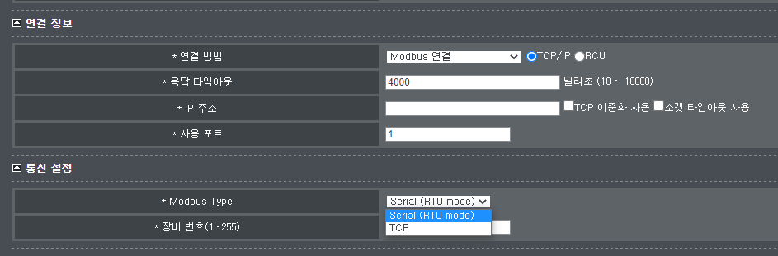
SERVERINFO_FACILITY.comm_protocol
TCP : 2
RCU : 997, (또는 과거에 0)
SERVERINFO_FACILITY.comm_protocol
SERIAL (RTU mode) : 997
TCP : 998

Slide 50
iBSM 연동 기능
Liz Admin

Slide 51
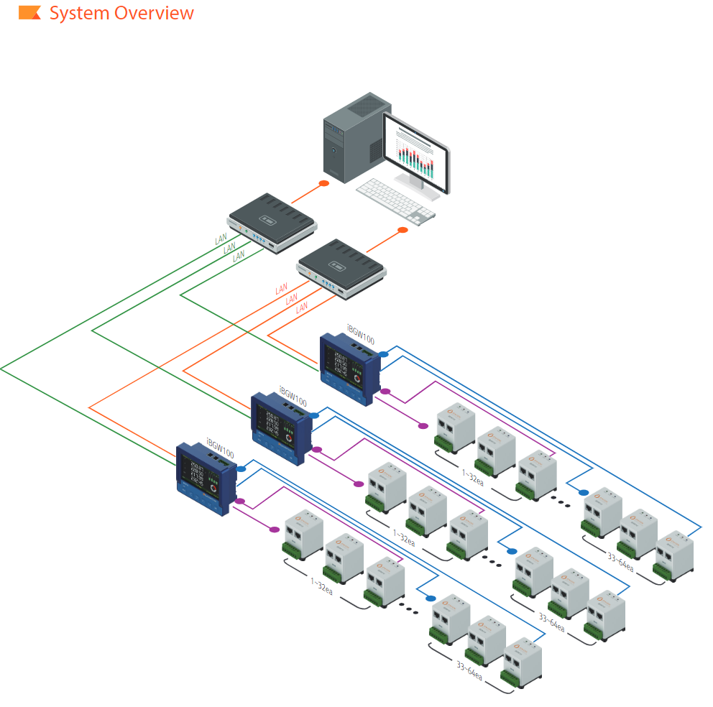
시스템 구성도
Busway Gateway는 두 채널을 갖습니다. (그림에서 초록색, 주홍색)
그리고 채널 당 최대 32개 Busway Meter 관리가 가능합니다.
여기서 채널이랑 ip를 가진 통신 인터페이스를 의미합니다.
물리적인 Gateway 하나가 두개 ip를 가지기 때문에
mk119에는 채널별로 Gateway device 2개 등록하게 됩니다.
하위로 관리되는Busway Meter를 매번 수동 등록하기 불편하므로
Busway Meter자동 등록 기능을 제공합니다.

Slide 52
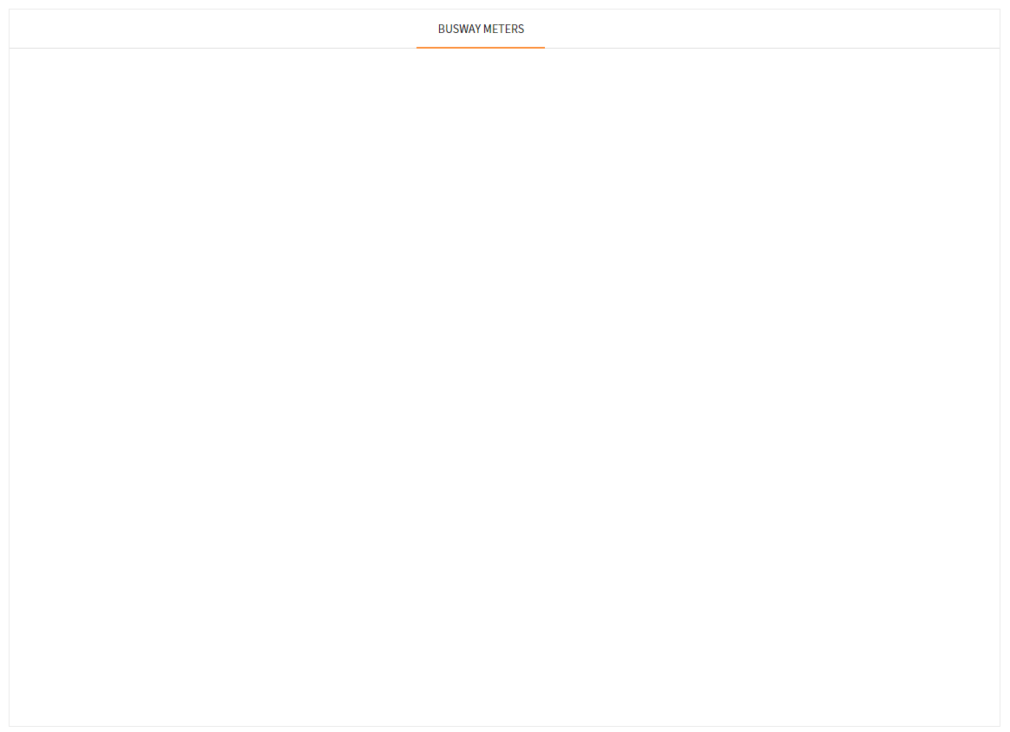
Busway Gateway
Added Busway Meters
There are no busway meters added.
Available Busway Meters
하단 Meter들을 하나씩 Add 하면 자동으로 devcie를 추가하고 상위 grid로 move
Add

Slide 53
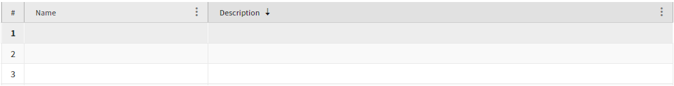
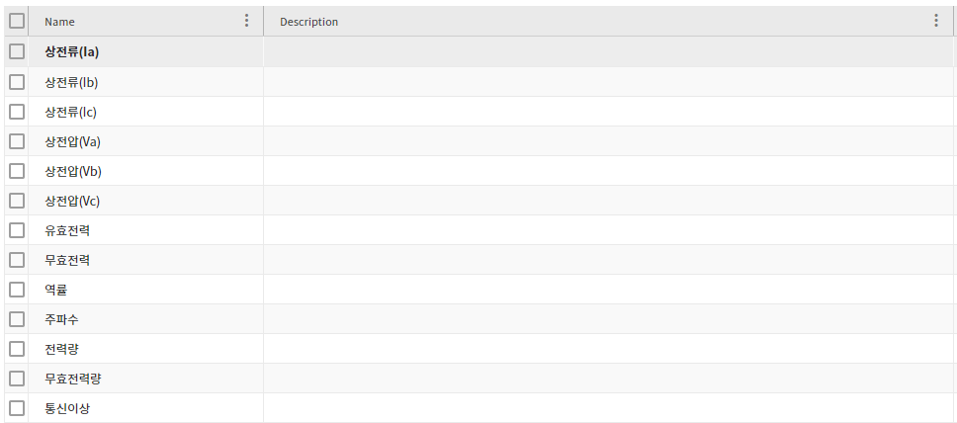
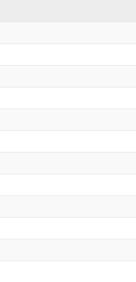
Busway Gateway
Preview Pane은 제공하지 않습니다.
Added Busway Meters
iBSM iGCW100 Gateway-TB#14
Name은 Busway Meter 장비 이름
Description은 device descriptio입니다.
연필 클릭 시 Device 정보로 페이지 이동합니다.
iBSM iGCW100 Gateway-TB#15
iBSM iGCW100 Gateway-TB#16
Available Busway Meters
iBSM iGCW100 Gateway-TB#01
editable grid로 구합니다.
iBSM iGCW100 Gateway-TB#02
iBSM iGCW100 Gateway-TB#03
iBSM iGCW100 Gateway-TB#04
[ Add ]
선택된 Name과 Description으로 Busway Meter 장비를 자동으로 추가합니다.
추가되는 장비의 위치는?
gateway와 동일한 그룹으로 위치시킵니다.
만약, 해당 그룹이 dynamic 그룹이라면
root로 위치시킵니다.
iBSM iGCW100 Gateway-TB#05
iBSM iGCW100 Gateway-TB#06
iBSM iGCW100 Gateway-TB#07
iBSM iGCW100 Gateway-TB#08
iBSM iGCW100 Gateway-TB#09
iBSM iGCW100 Gateway-TB#10
iBSM iGCW100 Gateway-TB#11
iBSM iGCW100 Gateway-TB#12
iBSM iGCW100 Gateway-TB#13
Add

Slide 54
Busway Gateway
하단 Meter들을 하나씩 Add 하고 나면 하단에는 남는 항목이 없어질 수 있습니다.
point 와 receive setting 사이에 위치합니다.
Added Busway Meters
Available Busway Meters
There are no available busway meters.
Add

Slide 55
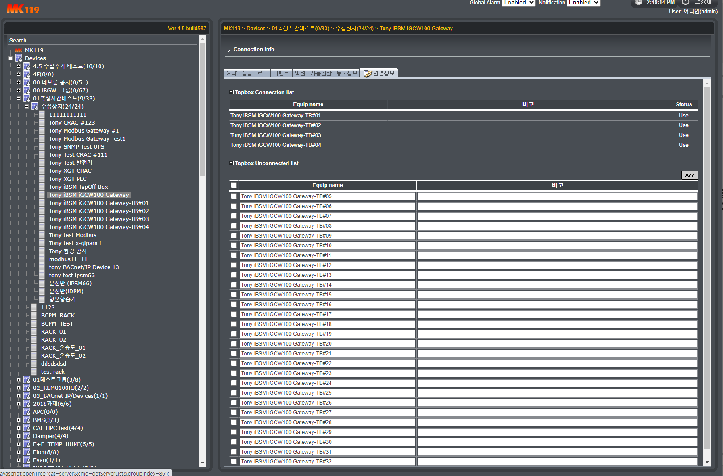
참고 mk119 화면

